Slide 1
INSUFFISANCES RENALES AIGUES (IRA) CHEZ LES SUJETS ÂGES
Dr AHMED LETAIEF
Service de Néphrologie
CHU Fattouma Bourguiba – MONASTIR
Faculté de Médecine de MONASTIR

Slide 2
Population tunisienne par tranche d’âge (25-03-2021)
2021

Slide 3
INCIDENCE DE L’IRA NECESSITANT LA DIALYSE PLUS IMPORTANTE CHEZ LES SUJETS AGES
American Journal of Kidney Diseases, Vol 56, No 1 (July), 2010: pp 122-131

Slide 4
LA MORTALITE AUGMENTE AU COURS DE L’IRA CHEZ LES SUJETS AGES EN FONCTION DE LA CREATINININEMIE
American Journal of Kidney Diseases, Vol 56, No 1 (July), 2010: pp 122-131

Slide 5
FACTEURS DE RISQUE DE L’IRA CHEZ LES SUJETS AGES
Pediatric Nephrology 2021
https://doi.org/10.1007/s00467-020-04849-0

Slide 6
FACTEURS DE RISQUE DE L’IRA CHEZ LES SUJETS AGES
Pediatric Nephrology 2021
https://doi.org/10.1007/s00467-020-04849-0

Slide 7
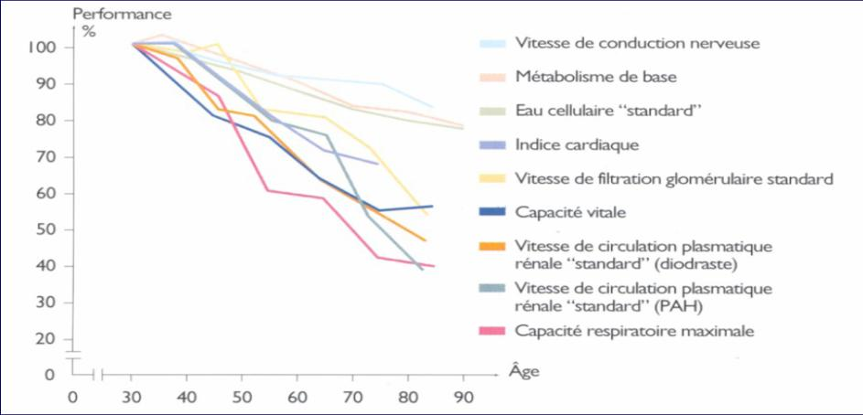
Le vieillissement: perte progressive des capacités physiologiques

Slide 8
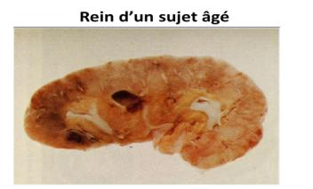
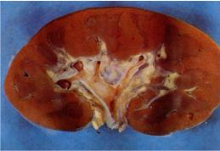
Modifications morphologiques
Vieillissement: réduction de la taille (20-30 %) et du volume du rein (40 %) essentiellement aux dépens du cortex (Am J Roentgenol 1993 ; 160 : 83-86)
La diminution de la taille est liée à la disparition des glomérules (une ischémie progressive par oblitération des capillaires). Cette réduction néphronique peut atteindre 30 % des glomérules à 80 ans (Virchows Arch A Pathol Anat Histol 1980 ; 387 : 271-277)
Les tubules se raréfient également, entraînant des altérations fonctionnelles
Rein d’un sujet jeune

Slide 9
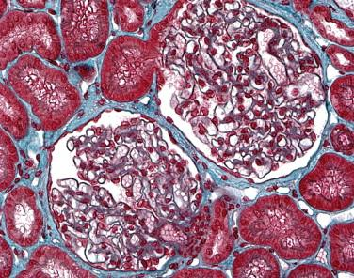
Modifications morphologiques

Slide 10
Modifications fonctionnelles
Diminution du DFG de 0,5 à 1 mL/min/1,73 m2 en moyenne par an à partir de 40 ans J Gerontol 1976;31:155-63
Le flux sanguin rénal diminue progressivement de 10% par décade à partir de 40 ans.
Une augmentation d’1 mm de l’épaisseur artérielle s’accompagne d’une augmentation moyenne de 1,6 mmHg de la pression artérielle
Modifications tubulaires
La capacité des reins à concentrer ou à diluer les urines diminue au cours du vieillissement

Slide 13
FACTEURS DE RISQUE DE L’IRA CHEZ LES SUJETS AGES
Pediatric Nephrology 2021
https://doi.org/10.1007/s00467-020-04849-0

Slide 14
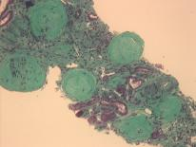
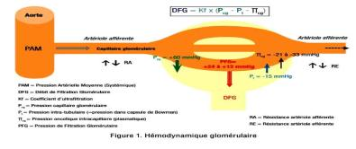
Modifications hémodynamiques
Les altérations de l'hémodynamique rénale participent à la modification de la morphologie rénale.
Le débit sanguin rénal du sujet jeune qui est estimé à 600 ml/min décroît à partir de l'âge de 40 ans d'environ 10 % tous les dix ans pour atteindre en moyenne 300 ml/min à 80 ans. Kidney Int 2003 ; 64 : 1417-1424
La réduction d'apport sanguin au cortex entraîne une glomérulosclérose puis une fibrose du cortex expliquant en partie la réduction néphronique.

Slide 15
FACTEURS DE RISQUE DE L’IRA CHEZ LES SUJETS AGES
Pediatric Nephrology 2021
https://doi.org/10.1007/s00467-020-04849-0

Slide 16
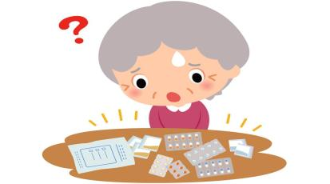
Polymédication
La polymédication est définie habituellement comme la prise quotidienne de cinq médicaments ou plus.
La polymédication excessive est définie comme la prise de dix médicaments ou plus.

Slide 17
Polymédication et sujet âgé
39%
Monégat et al., « La polymédication : définitions, mesures et enjeux », 2014

Slide 18
LES TRAITEMENTS COURAMMENT PRESCRITS CHEZ LES SUJETS AGES IMPLIQUES DANS LA GENESE DE L’IRA
Les anti inflammatoires non stéroïdiens
Les diurétiques
Les inhibiteurs de l’enzyme de conversion (IEC)
Les antagonistes des récepteurs de de l’angiotensine (ARA 2)
Les antibiotiques
Les produits de contraste iodés
Clin Geriatr Med 25: 331–358, 2009
Am J Epidemiol 164: 881–889, 2006

Slide 19
FACTEURS DE RISQUE DE L’IRA CHEZ LES SUJETS AGES
Pediatric Nephrology 2021
https://doi.org/10.1007/s00467-020-04849-0

Slide 21
FACTEURS DE RISQUE DE L’IRA CHEZ LES SUJETS AGES

Slide 22
IRA : signes cliniques non spécifiques

Slide 23
IRA : signes cliniques non spécifiques
L’IRA peut se manifester chez le sujet âgé par : Mov Disord 2005;20:410-5
Un syndrome confusionnel
Les chutes

Slide 24
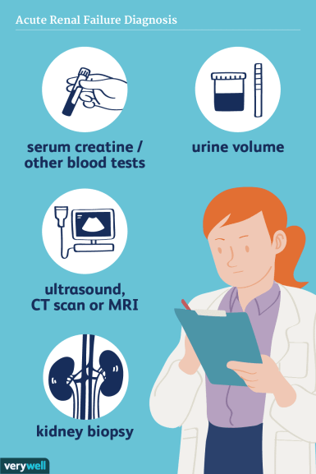

Slide 25
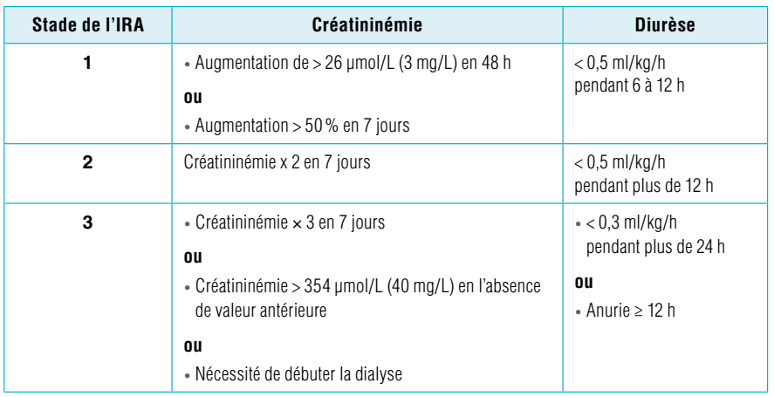
CLASSIFICATION KDIGO DE L’IRA (2012)

Slide 27
Conduite diagnostique devant une insuffisance rénale aiguë chez le sujet âgé
EMC (Elsevier Masson SAS, Paris), Néphrologie, 18-059-X-10, 2009

Slide 28
Indices plasmatiques et urinaires permettant de distinguer entre l’IRA F et l’IRA organique par nécrose tubulaire aigue

Slide 29
Diagnostic syndromique des insuffisances rénales aiguës parenchymateuses

Slide 30
IRA DU SUJET AGE : ETIOLOGIES

Slide 32
CAS CLINIQUE N°1
Un homme âgé de 76 ans ayant des antécédents d’HTA traitée par Ramipril et hydrochlorothiazide se présente aux urgences pour:
une altération de l’état général
des diarrhées profuses associées à des vomissements depuis 05 jours
une réduction de la diurèse.
L’interrogatoire retrouve la notion de douleurs intenses du genou droit traitées par Ibuprofène.
Le dernier bilan biologique demandé par le médecin traitant remonte à 02 mois: créatinine sérique : 75 µmol/l

Slide 33
CAS CLINIQUE N°1
EXAMEN CLINIQUE
BIOLOGIE
Bilan sanguin:
- Urée sérique : 55 mmol/l
- Créatinine sérique : 500 µmol/l
- Hb:15g/dl
- Calcémie: 2.5 mmol/l
- Natrémie: 138mmol/l
- Kaliémie: 3.6 mmol/l
Bilan urinaire:
- Urée urinaire :600 mmol/l
- Natriurèse : 15 mmol/l
- Kaliurèse: 30 mmol/l
PA : 85/50 mm Hg
Fréquence cardiaque 100/min
Signes de déshydratation extracellulaire (pli cutané persistant, cerne oculaire)
Bandelette urinaire: protéine : 0, hématie : 0

Slide 34
QUESTIONS
S’agit-il d’une insuffisance rénale chronique ou aigue?
Quelle est la cause la plus probable de cette insuffisance rénale?
Comment on aurait pu éviter cette insuffisance rénale?

Slide 35
QUESTIONS
S’agit-il d’une insuffisance rénale chronique ou aigue?
Quelle est la cause la plus probable de cette insuffisance rénale?
Comment on aurait pu éviter cette insuffisance rénale?

Slide 36
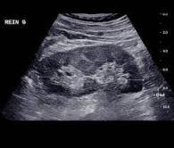
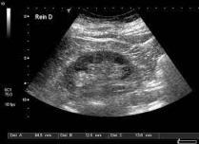
L’INSUFFISANCE RENALE EST-ELLE AIGUE OU CHRONIQUE?
Insuffisance rénale aigue
Insuffisance rénale chronique

Slide 37
QUESTIONS
S’agit-il d’une insuffisance rénale chronique ou aigue?
Quelle est la cause la plus probable de cette insuffisance rénale?
Comment on aurait pu éviter cette insuffisance rénale?

Slide 38
MESSAGE IMPORTANT
Devant toute IRA chez un sujet âgé, il est nécessaire d’ :
Eliminer un obstacle sur les voies excrétrices en pratiquant systématiquement une imagerie de l’appareil rénal et urinaire (en privilégiant l’échographie)
Evoquer une IRA fonctionnelle par l’anamnèse, l’examen clinique et l’analyse de l’ionogramme urinaire
Rechercher une cause médicamenteuse (polymédication)

Slide 39
Principales causes d’IRA fonctionnelles

Slide 40
IEC/ARA II inhibent la vasoconstriction de l’artériole efférente

Slide 41
Les AINS inhibent la vasodilatation de l’artériole afférente

Slide 42
LES BSRAA INHIBENT L’ALDOSTERONE

Slide 43
QUESTIONS
S’agit-il d’une insuffisance rénale chronique ou aigue?
Quelle est la cause la plus probable de cette insuffisance rénale?
Comment on aurait pu éviter cette insuffisance rénale?

Slide 44
Prévention des IRA fonctionnelles médicamenteuses
Les IEC et les antagonistes des récepteurs de l’angiotensine II :
Doivent être prescrits avec prudence chez le sujet âgé et chez les patients à risque vasculaire (sténose bilatérale des artères rénales)
La prescription initiale doit être à faible dose puis augmentation par paliers chez les sujets à risque (diabétique, IC, IRC, traitement diurétique)
Avertir le patient des 3 principales situations à risque :
Déshydratation aigue (diarrhée, vomissement) =>interrompre les IEC et consulter
Anesthésie => interrompre les IEC transitoirement
Eviter les AINS
Contrôler systématiquement la créatininémie et de la kaliémie après l’introduction des BSRAA ou l’augmentation de leur dose chez les patients à risque vasculaire (07 j et 30 jours après le début du traitement).
Les AINS sont contre-indiqués en cas d’IRC et ne doivent pas être utilisés en association avec les médicaments bloqueurs du système rénine-angiotensine

Slide 45
CAS CLINIQUE N°2
Patiente âgée de 80 ans ayant des antécédents d’HTA traitée par amlodipine 10mg/j, se plaint depuis plusieurs semaines de douleurs lombaires (rachis lombaire) et rapporte la notion d’un syndrome polyuro-polydepsique depuis 10 jours et une altération progressive de l’état général. Sa créatinine sérique était à 60µmol/l il y a un mois
Examen clinique :
Patiente asthénique
PA: 120/70 mmHg couchée, PA: 90/50 mmHg debout
FC: 100/mm3
Conjonctives décolorées
Apyrétique
Pli cutané persistant
Pas de globe vésical
Douleur à la pression de L3 et des os du crâne
BU: Prot : 0, Hu: 0
Biologie:
Créatinine sérique: 300µmol/l
Urée sérique: 40mmol/l
NFS: Hb: 8g/dl, GB: 3500/mm3, plaquettes: 120000/mm3
VS: 150mm H1, CRP: 20mg/l
Calcémie: 3mmol/l
Phosphatémie: 1,2mmol/l
Natrémie: 135mmol/l, Kaliémie: 5mmol/l, Chlorémie: 105mmol/l
Glycémie: 6mmol/l
Albuminémie: 40g/l, Protidémie: 100g/l
Protéinurie : 4g/24h

Slide 46
RESUMONS LA SITUATION
Altération de l’état général
Douleur rachidienne
Syndrome polyuro-polydepsique
Signes de déshydratation extra cellulaire: pli cutané, hypotension orthostatique
Insuffisance rénale aigue
Syndrome inflammatoire biologique
Anémie, leucopénie, thrombopénie: pancytopénie
Hypercalcémie
Phosphatémie normale
Protéinurie absente à la BU et présente au dosage pondéral

Slide 47
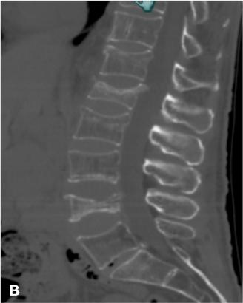
Tassement vertébral

Slide 48
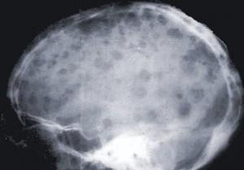
Radio du crâne profil : géodes à l’emporte pièce

Slide 49
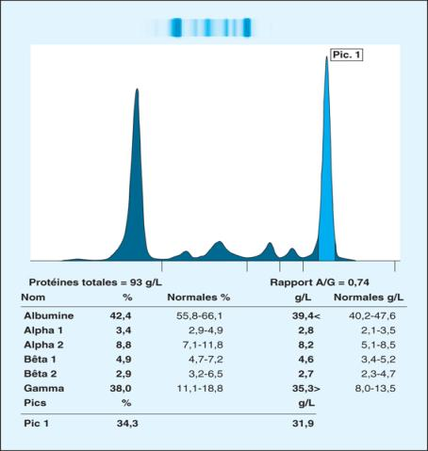
Electrophorèse des protides plasmatiques

Slide 50
IRA (Classification)
Pré-rénale ou fonctionnelle
IRA parenchymateuse
Post-rénale (obstructive)
Vasculaire
NGA
NIA
NTA
ischémique
néphrotoxique
Exogène
Endogène
- Pigments intratubulaires (Hb, myoglobine)
- protéines intra-tubulaires (Myélome)
ATB (Aminosides)
PCI
Cisplastine

Slide 51
LE DIAGNOSTIC DU MYÉLOME MULTIPLE

Slide 52
CONCLUSION
L’IRA est un motif d’hospitalisation fréquent chez la personne âgée
L’IRA chez les sujets âgés est associée à une morbi-mortalité accrue.
L’incidence de l’IRA chez les sujets âgés s’explique par:
les modifications anatomiques et structurelles du rein liées au vieillissement
les pathologies chroniques sous-jacentes
la polymédication
Les causes de l’IRA ne sont pas différentes de celles des sujets jeunes mais leur répartition présente certaines spécificités.
Iatrogénie : cause majeure d’IRA chez les sujets âgés
Prévention+++

Slide 53
Prévention de l’IRA du sujet âgé
Insuffisance rénale aigüe du sujet âgé. EMC Néphrologie. 18-059-X-10, 2009

